Slide 1
La stoechiométrie

Slide 2
La masse atomique
il est impossible de peser un seul atome, mais on peut facilement établir la masse relative d’un atome par rapport à un autre
on doit établir un étalon:
  un atome de carbone 12 (six protons, six neutrons, six électrons) a une masse d’exactement 12 unités de masse atomique (u)
  donc 1 unité de masse atomique équivaut exactement à un douzième de la masse d’un atome de carbone 12
ex.; si on trouve qu’un atome d’hydrogène a seulement 8.400% de la masse d’un carbone 12, la masse atomique d`hydrogène doit être 0.08400 x 12 u = 1.008 u

Slide 3
La masse atomique moyenne
la plupart des éléments naturels ont plus qu’un isotope
  ex.; il y a deux isotopes pour le carbone, soit le carbone 12 (98.89%) et le carbone 13 (1.11%, masse atomique = 13.00335 u), et la masse moyenne pondérée est (0.9889)(12.00000u) + (0.0111)(13.00335) = 12.01 u
le fait que le carbone 12 soit l’isotope dominant fait que la masse atomique moyenne est approximativement 12
N.B. 12.01 u est une valeur moyenne et aucun atome individuel de carbone n’a cette masse, i.e., c’est soit 12.00000 u ou 13.00335 u

Slide 4
La masse atomique moyenne
Exemple: Les masses atomiques des deux isotopes stables du bore, le bore 10 (19.78%) et le bore 11 (80.22%), sont respectivement de 10.0129 u et de 11.0093 u. Calculez la masse atomique moyenne du bore.
Solution: masse atomique du B = (0.1978)(10.0129u) + (0.8022)(11.0093 u) = 10.81 u

Slide 5
Le nombre d’Avogadro
une mole décrit un nombre particulier d’objets, tout comme une paire (2), une douzaine (12), ou une grosse (144)
une mole est le nombre d’atomes de carbone 12 dans exactement 12 g de carbone 12
la valeur couramment acceptée est 1 mole = 6.022045 x 10²³ particules

Slide 6
La masse molaire
la masse molaire d’un atome ou d’une molécule est la masse d’une mole de ces atomes ou de ces molécules
la masse molaire de carbone 12 est donc 12 g par définition
la valeur numérique de la masse molaire (en grammes) pour un atome est la même que la valeur numérique pour la masse atomique moyenne (en u)
  ex.; pour le Na, la masse atomique moyenne = 22.99 u et la masse molaire = 22.99 g

Slide 7
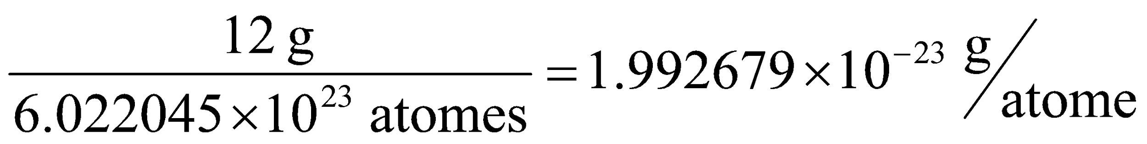
La masse d’un atome
nous savons que, par définition, 12 g de carbone 12 contient 6.022045 x 10²³ atomes de carbone 12
la masse d’un seul atome de carbone 12 est donc
une seule unité de masse atomique est 12 fois plus petit
  donc 1 u = 1.660565 x 10⁻²⁴ et 1 g = 6.022045 x 10²³ u

Slide 8
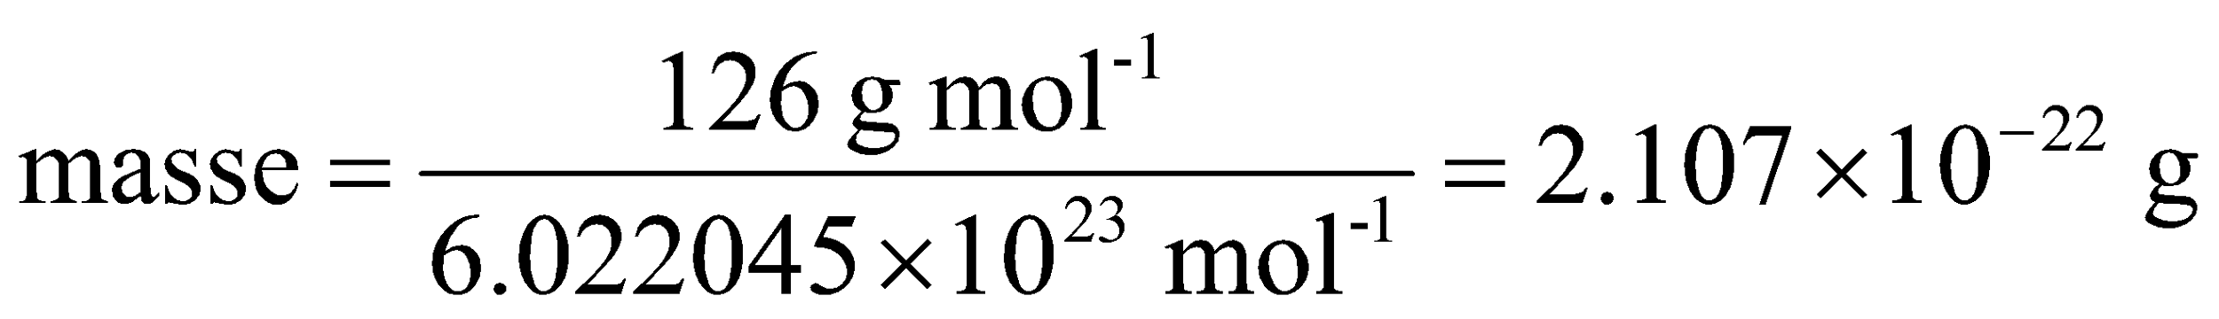
La masse molaire d’un élément et le nombre d’Avogadro
Exemple: Quelle est la masse (en grammes) d’un atome d’iode (I)?
Solution:
  la masse molaire de l’iode = 126.9 g/mol, donc

Slide 9
La masse moléculaire
la masse moléculaire est la somme des masses atomiques (en unités de masse atomique) des atomes qui forment une molécule
ex.; la masse moléculaire de l’eau est (2)(1.008 u) + (1)(16.00 u) = 18.02 u
la masse molaire d’une molécule (en grammes) a une valeur numérique égale à sa masse moléculaire moyenne (en unités de masse atomique)
ex.; la masse molaire de l’eau est 18.02 g, et donc 18.02 g d’eau contient une mole (ou 6.022045 x 10²³ molécules) d’eau

Slide 10
La masse moléculaire
Exemple: Quelle est la masse moléculaire du méthanol (CH₃OH)?
Solution: masse moléculaire de CH₃OH = (4)(1.008 u) +(1)(12.01 u) +(1)(16.00 u) = 32.04 u

Slide 11
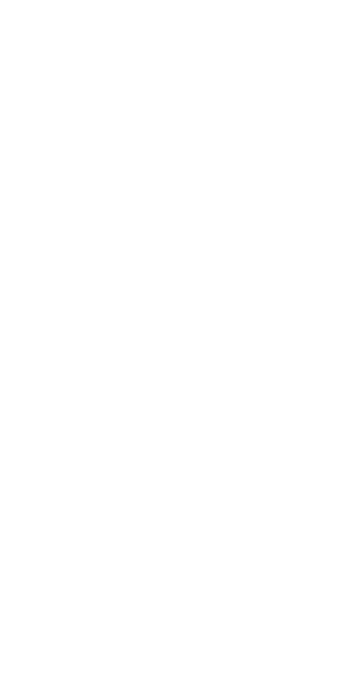
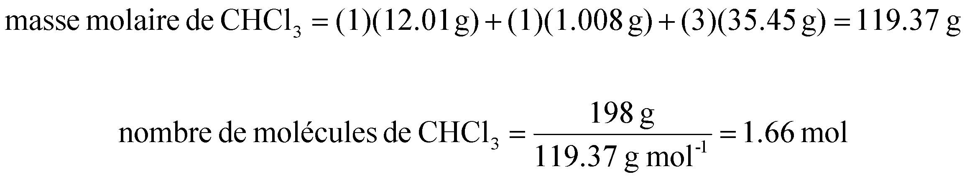
La masse molaire
Exemple: Calculez le nombre de moles contenues dans 198 g de chloroforme (CHCl₃).
Solution:

Slide 12
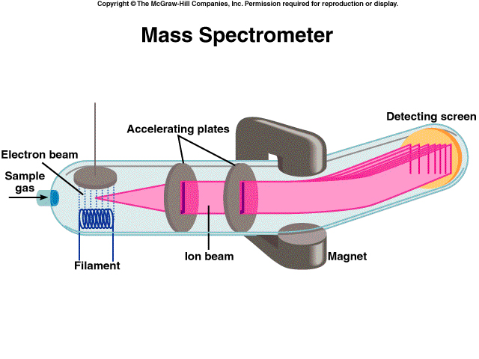
Le spectromètre de masse
un faisceau d’électrons ionise les molécules, et un aimant modifie la trajectoire des ions produits selon leur rapport charge : masse
le signal produit par un ion particulier est proportionnel à son abondance

Slide 13
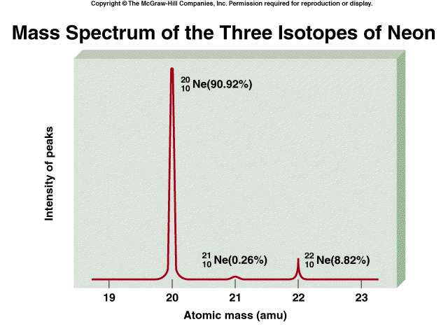
Le spectromètre de masse
dans cet exemple, on peut déterminer l’abondance relative de chaque isotope de Ne
la spectrométrie de masse peut aussi être utilisée pour identifier la masse moléculaire d’un composé

Slide 14
La composition centésimale
la composition centésimale est le pourcentage en masse de chaque élément contenu dans un composé
la composition centésimale nous permet d’établir la formule empirique d’un composé
  avec sa masse moléculaire, obtenue par la spectrométrie de masse, ou l’équation des gaz parfaits dans le cas d’un gaz, on peut ensuite établir sa formule moléculaire

Slide 15
La composition centésimale
Exemple: La composition centésimale du peroxyde d’hydrogène est 5.94% H et 94.06% O. Quelle est sa formule empirique? Si la masse moléculaire de ce composé est 34.02 u, quelle est sa formule moléculaire?
Solution:
  Si on avait 100 g de peroxyde d’hydrogène, on aurait 94.06 g de O et 5.94 g de H, soit (94.06 g)/(16.00 g/mol) = 5.88 mol de O et (5.94 g)/(1.008 g/mol) = 5.89 mol de H.
  Ceci donne un rapport H:O d’environ 1:1. Sa formule empirique est donc HO.
  Si la formule moléculaire était HO, la masse moléculaire serait 17.01 u (soit deux fois trop petit).
  La formule moléculaire est donc H₂O₂.

Slide 16
La composition centésimale
Exemple: Déterminez la formule empirique d’un composé selon la composition centésimale suivante: 24.75% K, 34.77% Mn, et 40.51% O.
Solution:
  Si on avait 100 g de ce composé, on aurait 24.75 g de K, 34.77 g de Mn, et 40.51 g de O, ou soit (24.75 g)/(39.10 g/mol) = 0.6330 mol de K, (34.77 g)/(54.94 g/mol) = 0.6329 mol de Mn, et (40.51 g)/(16.00 g/mol) = 2.532 mol de O
  Ceci donne un rapport K:Mn:O d’environ 1:1:4.
  La formule empirique est donc KMnO₄.

Slide 17
La composition centésimale d'un composé est de 38.08% C, 31.71% O, 25.42% S, et 4.79% H. La masse moléculaire du composé est approximativement 504.6 g/mol. Quelle est la formule empirique de ce composé? Quelle est sa formule moléculaire? Quelle est la masse (en g) d'une molécule de ce composé?

Slide 18
L’équilibration des équations chimiques
une fois que tous les réactifs et produits sont connus (ceci n’est pas toujours trivial), on peut équilibrer une équation chimique afin de respecter la loi de la conservation de masse
on peut équilibrer l’équation en jouant avec les coefficients devant chaque réactif ou produit (on ne peut pas jouer avec la formule moléculaire!!!)
il est souvent plus facile de commencer à équilibrer un élément qui apparaît à seulement une place de chaque côté de la flèche

Slide 19
L’équilibration des réactions chimiques
eg.; KClO₃ KCl + O₂
      K et Cl sont équilibrés (pour l’instant)
      on équilibre O 2 KClO₃ KCl + 3 O₂
      O est maintenant équilibré
      K et Cl ne sont plus équilibrés 2 KClO₃ 2 KCl + 3 O₂
      l’équation est maintenant équilibrée

Slide 20
L’équilibration des équations chimiques
N.B. les équations chimiques KClO₃ KCl + (3/2) O₂ 4 KClO₃ 4 KCl + 6 O₂ sont acceptables et équilibrées.
cependant, il est courant, pour équilibrer les équations, d’utiliser les plus petits nombres entiers possibles comme coefficients

Slide 21
L’équilibration des équations chimiques
ex.; C₂H₆ + O₂ CO₂ + H₂O
      aucun élément n’est équilibré
      on équilibre le C C₂H₆ + O₂ 2 CO₂ + H₂O
      on équilibre l’H C₂H₆ + O₂ 2 CO₂ + 3 H₂O
      on équilibre l’O C₂H₆ + (7/2) O₂ 2 CO₂ + 3 H₂O
      l’équation est équilibrée
      on double les coefficients pour avoir des nombres entiers 2 C₂H₆ + 7 O₂ 4 CO₂ + 6 H₂O

Slide 22
L’équilibration des équations chimiques
ex.; Fe₂O₃ + CO Fe + CO₂

Slide 23
Les calculs des quantités de réactifs et de produits
la stoechiométrie est l’étude des relations entre les masses des réactifs et des produits dans une réaction chimique
si on connaît la quantité de réactifs (produits), on peut calculer la quantité de produits (réactifs) qui est formée (requise)
afin de simplifier le processus, on utilisera la méthode des moles, i.e., on travaillera directement avec les moles (plutôt qu’avec les grammes ou litres)

Slide 24
Les calculs des quantités de réactifs et de produits
pour la réaction 2 CO(g) + O₂(g) 2 CO₂(g) on observe qu’au moins deux moles de CO(g) sont nécessaires pour produire deux moles de CO₂(g) et qu’au moins une mole de O₂(g) est aussi nécessaire
dans cet exemple, on dit que 2 mol CO sont stoechiométriquement équivalent à 1 mol O₂(g) ainsi que 2 mol CO₂(g)
de la même façon, on dit que 1 mol O₂(g) est stoechiométriquement équivalent à 2 mol CO₂(g)

Slide 25
La méthode des moles
étape (1): identifiez tous les réactifs et produits
étape (2): équilibrez l’équation chimique
étape (3): convertissez toutes les quantités connues en moles
étape (4): utilisez les coefficients de l’équation chimique équilibrée pour établir le nombre de moles des quantités recherchées
étape (5): si nécessaire, convertissez le nombre de moles des quantités recherchées en grammes, litres, etc.
Notes:
‹#›

Slide 26
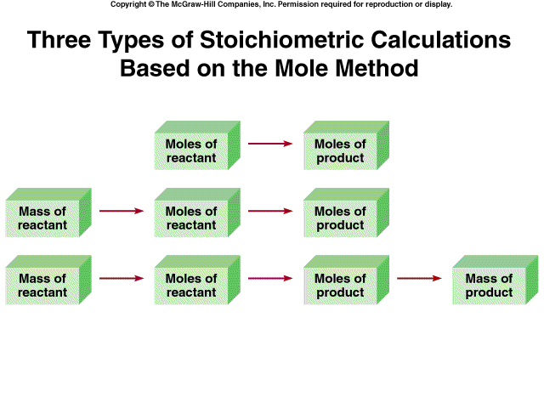
La méthode des moles

Slide 27
La méthode des moles
Exemple: La réaction entre NO et O₂ est une étape clé dans la formation de smog photochimique: 2 NO(g) + O₂(g) 2 NO₂(g) (a) Combien de moles de NO₂(g) sont formées par réaction complète de 0.254 mole de O₂(g)? (b) Quelle masse en grammes de NO₂(g) est obtenue par la réaction complète de 1.44 g de NO(g)?
Notes:
‹#›

Slide 28
La méthode des moles
Solution: (a) L’équation est déjà équilibrée et on sait que 0.254 mole de O₂(g) réagissent. On produit donc deux fois plus de NO₂, soit 0.508 moles. (b) 1.44 g de NO est (1.44 g)/(14.01 g/mol + 16.00 g/mol) = 0.0480 mol de NO Ceci va produire 0.0480 mol de NO₂. Ceci a une masse de (0.0480 mol) x [14.01 g/mol + (2)(16.00 g/mol)] = 2.21 g
Notes:
‹#›

Slide 29
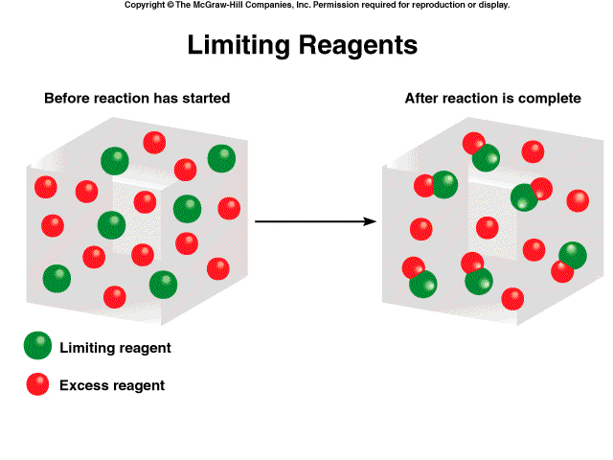
Les réactifs limitants et le rendement des réactions
le réactif épuisé le premier s’appelle le réactif limitant
la quantité maximum de produit dépend de la quantité initiale du réactif limitant
les autres réactifs sont appellés les réactifs en excès
Notes:
‹#›

Slide 30
Les réactifs limitants et le rendement des réactions
ex.; Pour la réaction S(l) + 3 F₂(g) SF₆(g)
  on a 4 moles de S et 9 moles de F₂
  4 moles de S vont réagir avec 12 moles de F₂
  mais nous avons seulement 9 moles de F₂
  le F₂ va s’épuiser avant que tout le S ne puisse réagir
  le F₂ est le réactif limitant
  N.B. on serait arrivé à la même conclusion en se disant que les 9 moles de F₂ réagiraient avec seulement 3 moles de S
  3 moles de SF₆ seront produites
Notes:
‹#›

Slide 31
Quelle masse de POCl₃ produit-on lorsque 790.0 g de PCl₃(l), 345.0 g de Cl₂(g), et 265.0 g de P₄O₁₀(s) réagissent ensemble de la façon suivante? 6 PCl₃(l) + 6 Cl₂(g) + P₄O₁₀(s) →10 POCl₃(l)

